Slide 1


EL PROBLEMA DEL AGENTE VIAJERO
ANCHI DUEÑAS HAIRTON ANDREE

Slide 2
EL PROBLEMA DEL AGENTE VIAJERO , SE ESTUDIA DEBIDO A SU COMPLEJIDAD COMPUTACIONAL Y POR SU GRAN CANTIDAD DE APLICACIONES EN LA VIDA REAL.

Slide 3
EL PROBLEMA CONSTA DE UN CONJUNTO DE CIUDADES POR LAS QUE SE TIENE QUE PASAR EXACTAMENTE UNA VEZ Y REGRESAR AL PUNTO DE ORIGEN CON EL MENOR COSTO POSIBLE

Slide 4
FUERZA BRUTA
RESUELVE EL PROBLEMA EN Θ((n-1)!)

Slide 5

ALGORITMO HELD-KARP
RESUELVE EL PROBLEMA EN Θ($n^{2}2^{n}$)
NECESITA n$2^{n}$ ESPACIO PARA ALMACENAR OPERACIONES

Slide 6
COMPLEJIDAD

Slide 7
PRIMERA FASE

Slide 8
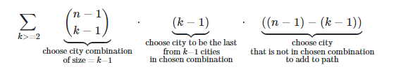

Slide 9


Slide 10
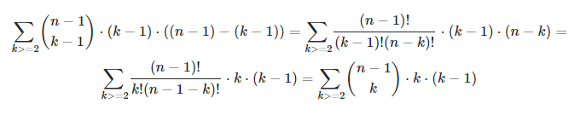

Slide 11
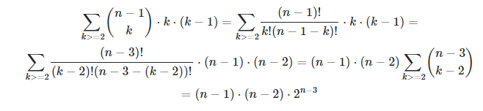

Slide 12


Slide 13
SEGUNDA FASE

Slide 14


Slide 15


Slide 16

$D(V_{i}S)$ SERA LA LONGITUD DEL CAMINO MÍNIMO PARTIENDO DEL VÉRTICE $V_{i}$ QUE PASA POR TODOS LOS VÉRTICES
DEL CONJUNTO S Y VUELVE AL VÉRTICE $V_{i}$
EN GENERAL LA RELACIÓN DE RECURRENCIA ES LA SIGUIENTE :
$g\left(i,\{\} \right)=\left\{L_{i1}\right\}$ CUANDO S ES {}
$$g\left(i,S\right)={Min}_{j∈S}\{L_{ij}+g(j,S\{j)\}$$
G(I,S) SERA LA LONGITUD DEL CAMINO MINIMO PARTIENDO DEL VERTICE I QUE PASA POR TODOS LOS VERTICES DEL CONJUNTO
S Y VUELVE AL VERTICE I.

Slide 17
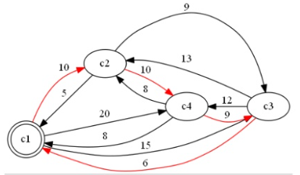

Slide 18



$$L=\begin{matrix}0 & 10 & 15 & 20 \\ 5 & 0 & 9 & 10 \\ 6 & 13 & 0 & 12 \\ 8 & 8 & 9 & 0\end{matrix}$$
$g\left(i,\{\} \right)=\left\{L_{i1}\right\}$ Cuando S es {}
$$g(1,\text{Ø}\text{)=5 ,}g(2,\text{Ø}\text{)=6 ,}g(3,\text{Ø}\text{)=8}$$
$g\left(i,S\right)={Min}_{j∈S}\{L_{ij}+g(j,S\{j)\}$ $g\left(2,\{3\}\right)=Min \left\{L_{23}+g\left(3,\left\{\text{Ø}\right\}\right)\right\}=9+6=15$
$g\left(2,\{4\}\right)=Min \left\{L_{24}+g\left(4,\left\{\text{Ø}\right\}\right)\right\}=10+8=18$
$g\left(3,\{2\}\right)=Min \left\{L_{32}+g\left(2,\left\{\text{Ø}\right\}\right)\right\}=13+5=18$
$g\left(3,\{4\}\right)=Min \left\{L_{34}+g\left(4,\left\{\text{Ø}\right\}\right)\right\}=12+8=20$
$g\left(4,\{2\}\right)=Min \left\{L_{42}+g\left(2,\left\{\text{Ø}\right\}\right)\right\}=8+5=13$
$g\left(4,\{3\}\right)=Min \left\{L_{43}+g\left(3,\left\{\text{Ø}\right\}\right)\right\}=9+6=15$

Slide 19

$$g\left(i,S\right)={Min}_{j∈S}\{L_{ij}+g(j,S\{j)\}$$
$$g\left(2,\{3,4\}\right)=Min \left\{L_{23}+g\left(3,\left\{\text{4}\right\}\right),L_{24}+g\left(4,\left\{\text{3}\right\}\right)\right\}=9+20, 10+15=29,25=25$$
$$g\left(3,\{2,4\}\right)=Min \left\{L_{32}+g\left(2,\left\{\text{4}\right\}\right),L_{34}+g\left(4,\left\{\text{2}\right\}\right)\right\}=13+18, 12+13=31,25=25$$
$$g\left(4,\{2,3\}\right)=Min \left\{L_{42}+g\left(2,\left\{\text{3}\right\}\right),L_{43}+g\left(3,\left\{\text{2}\right\}\right)\right\}=8+15, 9+18=23,27=23$$
$g\left(1,\{2,3,4\}\right)=Min \left\{L_{12}+g\left(2,\left\{\text{3,4}\right\}\right),L_{13}+g\left(3,\left\{\text{2,4}\right\}\right),L_{14}+g\left(4,\left\{\text{2,}3\right\}\right)\right\}=10+25, 15+25,20+23=35,40,43=35$ es la ruta de menor costo

Slide 20

$g\left(1,\{2,3,4\}\right)=Min \left\{L_{12}+g\left(2,\left\{\text{3,4}\right\}\right),L_{13}+g\left(3,\left\{\text{2,4}\right\}\right),L_{14}+g\left(4,\left\{\text{2,}3\right\}\right)\right\}=10+25, 15+25,20+23=35,40,43=35$ es la ruta de menor costo
$$L_{12}+g\left(2,\left\{\text{3,4}\right\}\right)=L_{12}+(L_{24}+g(4,\left\{3\right)) \\ L_{12}+L_{24}+\left(L_{43}+g\left(3,\text{Ø}\right)\right)=L_{12}+L_{24}+L_{43}+L_{31} \\ =10+10+9+6=35$$
La ruta de menor costo es seguir : 1-2-4-3-1

Slide 21
